Slide 1
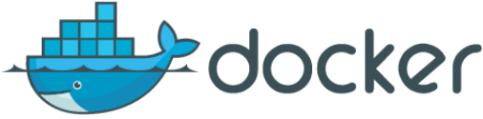
Introducing Docker
螺丝工作室例会
张德通
2016/04/29

Slide 2

Review
Openstack

Slide 3
Today
Devops
Docker

Slide 4
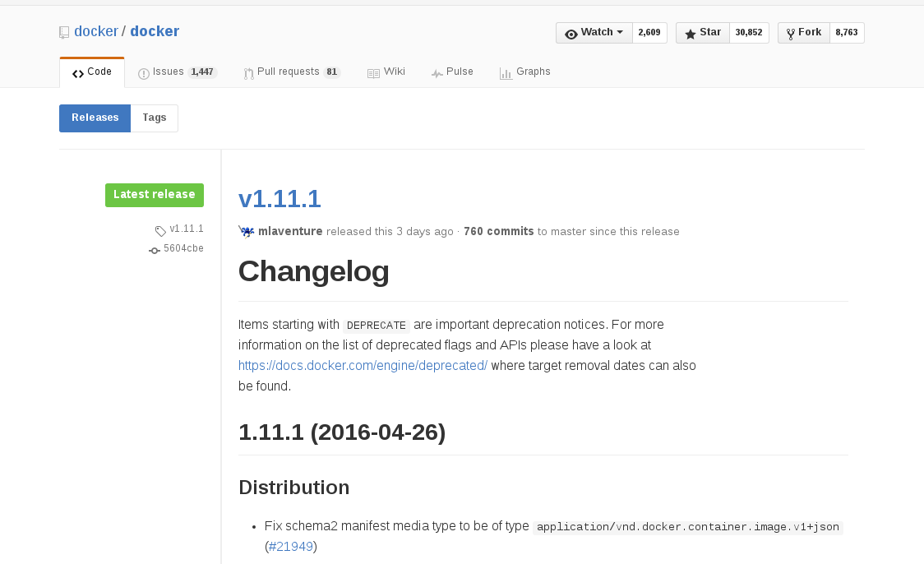

Slide 5
background 1 敏捷软件开发
敏捷开发
(Agile Development)
是一种以人为核心、迭代、循序渐进的开发方法。
1990年代开始逐渐引起广泛关注的一些新型软件开发方法，是一种应对快速变化的需求的一种软件开发能力。
迭代
指把一个复杂且开发周期很长的开发任务，分解为很多小周期可完成的任务，这样的一个周期就是一次迭代的过程；同时每一次迭代都可以生产或开发出一个可以交付的软件产品。
Notes:
代表一种文化、运动或实践。 = =
1990年代开始逐渐引起广泛关注的一些新型软件开发方法，是一种应对快速变化的需求的一种软件开发能力。

Slide 6
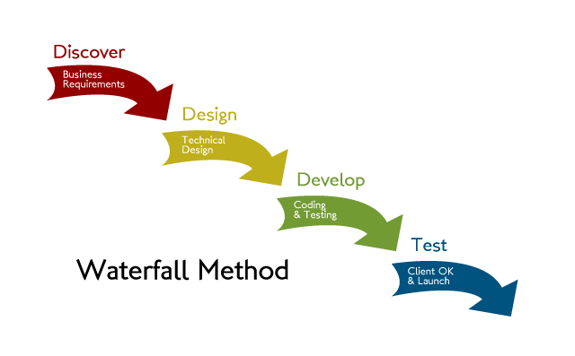
Notes:
软体开发模型，在瀑布模型中，软件开发被分为需求分析，设计，实现，测试（确认），集成，和维护这样的步骤依序进行。
是以文档为驱动的，因为在瀑布的整个开发过程中，要写大量的文档，把需求文档写出来后，开发人员都是根据文档进行开发的，一切以文档为依据；而敏捷开发它只写有必要的文档，或尽量少写文档，敏捷开发注重的是人与人之间，面对面的交流，所以它强调以人为核心。
image source : http://www.business-software.com/blog/waterfall-vs-agile-development-differ-matters/

Slide 7
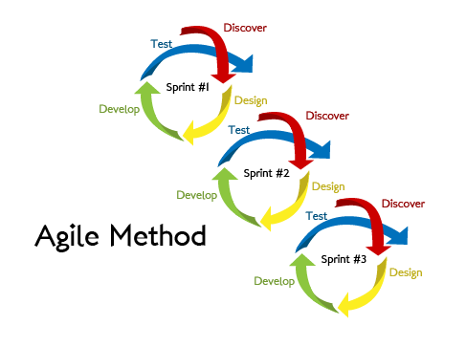
Notes:
image source : http://www.business-software.com/blog/waterfall-vs-agile-development-differ-matters/

Slide 8
background 2 DevOps
开发人员自己部署/开发人员与运维人员深度配合/
自动化部署
Notes:
代表一种文化、运动或实践。 = =
https://www.youtube.com/watch?v=OOGFxVzW35w

Slide 9
what is docker
docker 是一个能够把开发的应用程序自动部署到容器的开源引擎
docker可以把一个应用所所有软件开发所需的依赖加入到一个标准化的模块中
基于apache 2.0开源授权协议发行
Notes:
不过长话短说的话，把他想象成一个用了一种新颖方式实现的超轻量虚拟机，在大概效果上也是正确的。当然在实现的原理和应用上还是和VM有巨大差别的，并且专业的叫法是应用容器（Application Container）。

Slide 10
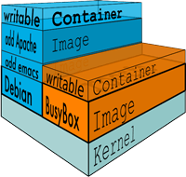
what is docker
Docker containers wrap up a piece of software in a complete filesystem that contains everything it needs to run: code, runtime, system tools, system libraries – anything you can install on a server.
This guarantees that it will always run the same, regardless of the environment it is running in.
Notes:
docker把一个软件包含在了包含所有它所需要的所有运行环境的一整个文件系统里, 包括 代码、runtime、系统文件、系统库，即任何可以在服务器上安装的东西

Slide 11
VM vs Docker
docker相对于全虚拟化和半虚拟化而言，是所谓的操作系统级别的轻量级虚拟化技术
Docker 容器相对于 VM 有以下几个优点：
启动速度快，容器通常在一秒内可以启动，而 VM 通常要更久
资源利用率高，一台普通 PC 可以跑上千个容器，你跑上千个 VM 试试
性能开销小， VM 通常需要额外的 CPU 和内存来完成 OS 的功能，这一部分占据了额外的资源
Notes:
传统的虚拟化技术要生成一个环境的时间非常久，对于docker来说启动和销毁都是秒级的，而且它底层依赖的技术lxc(linux container)完全是内核特性，没有任何中间层开销，对于资源的利用率极高性能接近物理机。当然由于现在docker依赖于lxc，所以你只能在Linux上跑它。

Slide 12
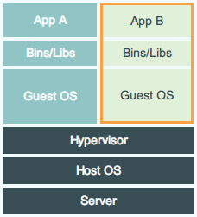
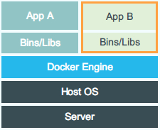
VM vs Docker
Notes:
VM 的 Hypervisor 需要实现对硬件的虚拟化，并且还要搭载自己的操作系统，自然在启动速度和资源利用率以及性能上有比较大的开销

Slide 13
基本命令
运行Docker logs命令来查看job的当前状态：
docker logs $sample_job
所有Docker命令可以用以下命令查看：
docker help
名为sample_job的容器，可以使用以下命令来停止：
docker stop $sample_job
使用以下命令重新启动该容器：
docker restart $sample_job
如果要完全移除容器，需要将该容器停止，然后才能移除。像这样：
docker stop $sample_job docker rm $sample_job
将容器的状态保存为镜像，使用命令：
docker commit $sample_job job1
注意，镜像名称只能取字符[a-z]和数字[0-9]。
现在，你就可以使用以下命令查看所有镜像的列表：
docker images
在我们之前的Docker教程中，我们学习过镜像是存储在Docker registry。在registry中的镜像可以使用以下命令查找到：
docker search &lt;image-name>
查看镜像的历史版本可以执行以下命令：
docker history &lt;image_name>
最后，使用以下命令将镜像推送到registry：
docker push &lt;image_name>

